Slide 1

Mortalité attribuable au tabac en France
Laureen Ribassin-Majed, Catherine Hill
Service de Biostatistique et d’Epidémiologie
Gustave Roussy

Slide 2
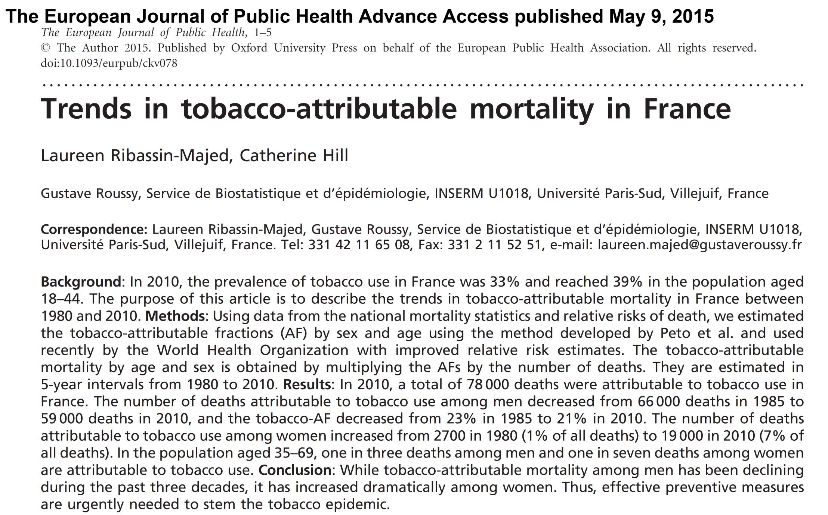

Slide 3
Contexte
Estimations de la mortalité attribuable au tabac en France disponibles :
Équipe Oxford : Estimations tous les 5 ans de 1950 à 2005 et en 2009.
Risques relatifs observés non ajustés, divisés par deux pour causes non cancer.
Peto R, Lopez AD, Boreham J, Thun M. « Mortality from smoking in developed countries » Oxford University Press et https://www.ctsu.ox.ac.uk/research/mega-studies/mortality-from-smoking-in-developed-countries-1950-2010/
Organisation Mondiale de la Santé: Estimation pour 2004.
Risques relatifs ajustés sur les facteurs de confusion pour les causes non cancer
WHO global report http://medcontent.metapress.com/index/A65RM03P4874243N.pdf
Hill C. Mortalité attribuable au tabac. Actualité et dossier en santé publique 2012.

Slide 4
Objectifs
Estimer l’évolution de la mortalité attribuable au tabac en France de 1980 à 2010, tous les 5 ans
Dans la population de 35 ans et plus et plus particulièrement dans la population de 35 à 69 ans
Méthode de Peto et al. avec les risques relatifs révisés utilisés par l’OMS
Maladies prises en compte: liste validée par l’OMS

Slide 5
Matériel
Risques relatifs de décès pour les maladies liées au tabac ajustés sur les facteurs de confusion, tirés de l’enquête américaine « Cancer Prevention Study II » (CPS II) : cohorte de 1,2 million d’individus interviewés en 1982 et suivis jusqu’en 2006.
Thun et al. JAMA 2000
Danaei et al. PlosMed 2009

Slide 6
Maladies prises en compte
Infection : tuberculose
Cancers : bouche, pharynx, œsophage et larynx; estomac, foie, pancréas, poumon, col de l’utérus, rein, vessie, leucémie
Maladies cardiovasculaires: Maladies ischémiques, cérébrovasculaires, hypertensives
Maladies respiratoires: grippe, pneumonie, Broncho pneumopathie chronique obstructive, maladies aiguë des voies respiratoires inférieures
Notes:
Liste des maladies dont le risque est augmenté par le tabac, validée par l’OMS
Ne prend pas en compte les maladies très récemment reconnues

Slide 7
Maladies prises en compte et risques relatifs de décès
Maladies | Classification internationale des maladies | Risques relatifs de décès fumeurs/non-fumeurs
 |  | Hommes | Femmes
Infection
Tuberculose | A15-A19, B90 | 1,62 | 1,62
Cancers
Bouche et pharynx, œsophage, larynx | C00-C14, C15, C32 | 8,1 | 6
Estomac | C16 | 2,16 | 1,49
Foie | C22 | 2,33 | 1,5
Pancréas | C25 | 2,2 | 2,2
Poumon | C33+C34
Col de l'utérus | C53 | - | 1,5
Rein | C64 | 2,5 | 1,5
Vessie | C67 | 3 | 2,4
Leucémie | C91-C95 | 1,89 | 1,23
Localisation cancer mal ou non précis. | C76-C80, C97

Slide 8
Maladies cardiovasculaires (âge) |  | Classification internationale des maladies | Risques relatifs de décès fumeurs/non-fumeurs
 |  |  | Hommes | Femmes
Cardiopathie ischémique | (30-44) | I20-I25 | 5,51 | 2,26
 | (45-59) |  | 3,04 | 3,78
 | (60-69) |  | 1,88 | 2,53
 | (70-79) |  | 1,44 | 1,68
 | (80+) |  | 1,05 | 1,38
Maladie cérébrovasculaire | (30-44) | I60-I69 | 3,12 | 4,61
 | (45-59) |  | 3,12 | 4,61
 | (60-69) |  | 1,88 | 2,81
 | (70-79) |  | 1,39 | 1,95
 | (80+) |  | 1,05 | 1
Maladie cardiaque hypertensive |  | I10-I13, I15 | 2 | 2,1
Autre cardiopathie |  | I00-I09, I26-I51 | 2,2 | 2

Slide 9
Cause de décès | Classification internationale des maladies | Risques relatifs de décès fumeurs/non-fumeurs
 |  | Hommes | Femmes
Maladies respiratoires
Grippe, pneumopathie et affection aigue des voies respiratoires inférieures | J10-J18, J20-J22 | 1,9 | 2,2
Maladie pulmonaire chronique obstructive | J40-J47 | 10,8 | 12,3
Autres maladies respiratoires | Reste de J00-J98 | 1,9 | 2,2
Cause non précisée ou mal définie | R96-R99
L’OMS prend en compte les décès de cause non précisée ou mal définie car ces décès sont en grand nombre dans certains pays et car leur fréquence diminue avec le temps (amélioration des diagnostics)

Slide 10
Nombre annuel de décès par cause, sexe et âge
Données fournies par le centre épidémiologique sur les causes de décès (cépidc)
Classification internationale des maladies CIM9 (1980 à 1995) et CIM10 (à partir de 2000)
Mortalité après 35 ans
Une proportion variable des décès (7% en 1980, 6% en 2010) sont codés
Cause non précisée ou mal définie, ou :
Cancer d’un site mal spécifié ou indéterminé
Sous-estimation de la mortalité réelle liée au tabac si on ne les prend pas en compte
Correction proposée
Notes:
6% en 2010, mais cette proportion est variable au cours du temps

Slide 11
Correction nombre de décès
On redistribue ces décès entre les différentes causes précisées de la façon suivante :
On suppose que les décès par cancer de localisation non précisée se répartissent entre les localisations précisées sur la base de la répartition des localisations de cancer précisées, ceci pour chaque année, par sexe et par classe d’âge.
On suppose que les décès de cause non précisée ou mal définie se répartissent entre les causes précisées sur la base de la répartition des causes précisées.

Slide 12
Exemple : Estimation du nombre de décès chez les hommes de 35 à 44ans en 2010 par cancer du poumon, prenant en compte les décès par cancer de localisation non précisée et les décès de causes inconnues ou mal définies
Cause de décès |  | Age en années |  |  | Total
 |  | 35-39 | 40-44 | …
Cancer du poumon | (1) | 73 | 239 |  | 22 142
Tous cancers spécifiés | (2) | 383 | 806 |  | 82 045
Cancer localisation non précisée | (3) | 25 | 79 |  | 6 450
Cancer du poumon dont cancers non précisé | (1)×[1+(3)/(2)] | 78 | 262 |  | 23 969
Total des causes spécifiées | (5) | 2 709 | 4 123 |  | 257 216
Causes inconnues ou mal définies | (6) | 364 | 491 |  | 10 633
Cancer du poumon total rectifié | (4)×[1+(6)/(5)] | 88 | 294 |  | 25 033

Slide 13
Méthode pour estimer la mortalité attribuable au tabac : proposée par Peto et Lopez (Lancet 1992)
Etape 1: estimation de la mortalité attribuable au tabac pour le cancer du poumon
Etape 2: estimation de la prévalence du tabagisme
Etape 3: estimation de la mortalité attribuable au tabac pour les autres maladies que cancer du poumon

Slide 14
Etape 1 : Estimation de la mortalité attribuable au tabac pour le cancer du poumon
On estime la mortalité par cancer du poumon attribuable au tabac par différence entre la mortalité par cancer du poumon observée en France et la mortalité par cancer du poumon attendue en l’absence d’exposition au tabac.
Ce risque est estimé dans la population des non-fumeurs de l’enquête américaine CPSII, car il est relativement constant dans le temps et varie peu entre pays occidentaux (France femmes années 1950 ≈ USA non fumeuses)

Slide 15
Mortalité par cancer du poumon attribuable au tabac, hommes
Indicateur |  | Age en années |  |  | Total
 |  | 35-39 | 40-44 | ..
Nombre décès cancer du poumon France | (1) | 88 | 294 | .. | 25 033
Population France (milliers) | (2) | 2 137 | 2152 | .. | 16 754
Risque cancer du poumon non-fumeurs p. 100 000 (CPSII) | (3) | 2 | 3 | ..
Nombre décès cancer du poumon attendus si non-fumeurs | (4)=(2)*(3)/100 | 43 | 65 | .. | 2 213
Attribuable tabac | (5)=(1)-(4) | 45 | 229 | .. | 22 820
Fraction Attribuable | (5)/(1) | 52% | 78% | .. | 91%

Slide 16
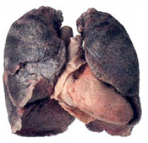
Etape 2
Prévalence du tabagisme
Mortalité par cancer du poumon attribuable au tabac
Indicateur indirect d’exposition au tabac
On va utiliser la comparaison entre la mortalité par cancer du poumon en France et aux Etats-Unis pour en déduire un indicateur indirect d’exposition, ou pseudo prévalence, méthode proposée par Peto et Lopez, Lancet 1992
Notes:
Estimer quelle proportion de fumeurs en France va expliquer la mortalité par cancer du poumon si les risques encourus par les fumeurs français étaient les même que les risques encourus par les fumeurs de la cohorte américaine CPS II,
C’est celle estimation de la « prévalence » callé sur les risques américains et la mortalité francaise qui permet d’utiliser les RR publiés qui ont été estimés sur une pop américaine,
On ne peut pas utiliser des prévalences estimées à partir d’enquêtes et mélanger avec des rr américains

Slide 17
Pourquoi ?
Parce qu’on va calculer des fractions attribuables

Slide 18
RR
La Fraction Attribuable (FA) est la proportion de décès pour une cause donnée que l’on peut attribuer au tabac. Les fractions attribuables sont estimées en général à partir de :
La prévalence de l’exposition au tabac en France P et
Le risque relatif de décès RR chez les fumeurs comparés aux non fumeurs (facteur de multiplication du risque par le tabac)
1
Risque relatif : RR chez les exposés, 1 chez les autres
0
0
P
1- P
1
Prévalence de l'exposition P
Fraction attribuable :
Notes:
C’est bien de décrire la méthode ici car on parle des risques relatifs ajustés après pour l’estimations de peto et oms

Slide 19
RR
La Fraction Attribuable (FA) est la proportion de décès pour une cause donnée que l’on peut attribuer au tabac. Les fractions attribuables sont estimées en général à partir de :
La prévalence de l’exposition au tabac en France P et
Le risque relatif de décès RR chez les fumeurs comparés aux non fumeurs (facteur de multiplication du risque par le tabac)
1
Risque relatif : RR chez les exposés, 1 chez les autres
0
0
P
1- P
1
Prévalence de l'exposition P
Fraction attribuable :
Notes:
C’est bien de décrire la méthode ici car on parle des risques relatifs ajustés après pour l’estimations de peto et oms

Slide 20
L’estimation de la prévalence doit être calibrée sur l’estimation du risque relatif pour que la formule soit valide
Par exemple si on estime que le risque de cancer du poumon est multiplié par 2 chez les sujets exposés aux poussières de farine dans une étude dans laquelle les sujets ont travaillé 30 ans dans une minoterie des années 1950, on ne peut pas utiliser ce risque relatif et une estimation de la prévalence correspondant à tous les boulangers, pâtissiers et cuisiniers en 2015 en France, et encore moins une estimation qui considère que 10% de la population active a été exposée aux poussières de farine (exemple à peine fictif).

Slide 21
Etape 2
Prévalence du tabagisme
Mortalité par cancer du poumon attribuable au tabac
Indicateur indirect d’exposition au tabac
Quelle proportion de fumeurs en France va expliquer la mortalité par cancer du poumon si les risques encourus par les fumeurs français étaient les même que les risques encourus par les fumeurs de la cohorte américaine CPS II, c’est-à-dire si les fumeurs français avaient la même histoire tabagique que les américains ?
Méthode (Peto & Lopez, Lancet 1992)
Notes:
Estimer quelle proportion de fumeurs en France va expliquer la mortalité par cancer du poumon si les risques encourus par les fumeurs français étaient les même que les risques encourus par les fumeurs de la cohorte américaine CPS II,
C’est celle estimation de la « prévalence » callé sur les risques américains et la mortalité francaise qui permet d’utiliser les RR publiés qui ont été estimés sur une pop américaine,
On ne peut pas utiliser des prévalences estimées à partir d’enquêtes et mélanger avec des rr américains

Slide 22
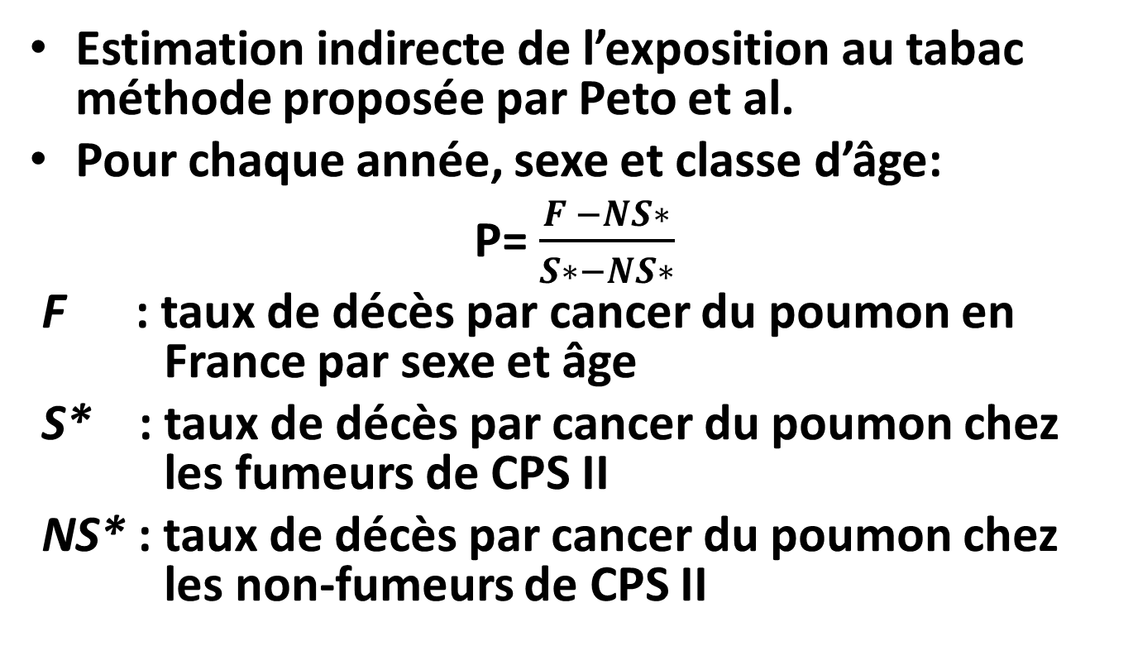
Etape 2
Prévalence du tabagisme
Estimation indirecte de l’exposition au tabac méthode proposée par Peto et al.
Pour chaque année, sexe et classe d’âge:
P= $\frac{F −NS∗}{S∗−NS∗}$
F : taux de décès par cancer du poumon en France par sexe et âge
S* : taux de décès par cancer du poumon chez les fumeurs de CPS II
NS* : taux de décès par cancer du poumon chez les non-fumeurs de CPS II
Notes:
La méthode, proposée par Peto et al.(2), consiste à estimer la prévalence du tabagisme comme la proportion de fumeurs qui explique la mortalité par cancer du poumon observée une année donnée en France comme une pondération de la mortalité chez les fumeurs et les non-fumeurs supposés encourir les risques observés dans l’enquête CPS II.

Slide 23
Exemple :
Calcul de l’indicateur d’expositions pour 2010
Décès par cancer du poumon |  |  | Age en années
 |  |  | [35-39] | [40-44]
Nombre observé en France | n | (1) | 88 | 294
Population en milliers en France | T | (3) | 2 137 | 2 152
Taux de décès par cancer du poumon en France | F=n/T | (2)×(3)/100 | 0 | 495
Nombre attendu en France si taux pour 100 000 des fumeurs CPS II | S*T | (2) | 0 | 23
Nombre attendu en France si taux pour 100 000 des non-fumeurs (CPSII) | NS*T | (5) | 43 | 65
Pseudo prévalence | P= [(1)-(5)]/[(4)-(5)] |  | 0% | 53%

Slide 24
Méthode (Peto & Lopez, Lancet 1992)
Estimation mortalité par cancer du poumon
Indicateur indirect d’exposition au tabac
Proportion de fumeurs
Estimation mortalité attribuable au tabac pour les autres maladies cancer du poumon
Notes:
Estimer quelle proportion de fumeurs en France va expliquer la mortalité par cancer du poumon si les risques encourus par les fumeurs français étaient les même que les risques encourus par les fumeurs de la cohorte américaine CPS II,
C’est celle estimation de la « prévalence » callé sur les risques américains et la mortalité francaise qui permet d’utiliser les RR publiés qui ont été estimés sur une pop américaine,
On ne peut pas utiliser des prévalences estimées à partir d’enquêtes et mélanger avec des rr américains

Slide 25
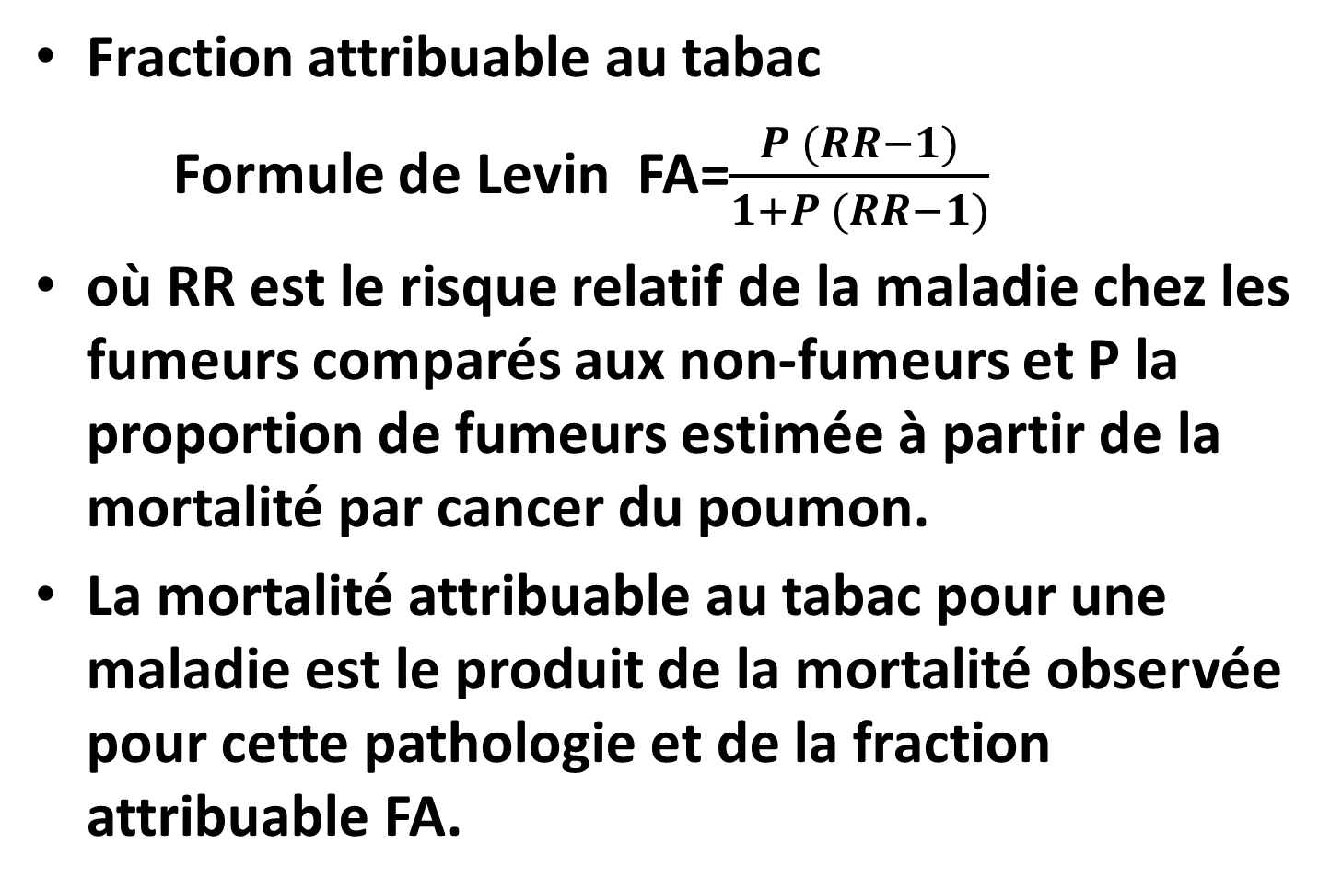
Etape 3 :Mortalité attribuable au tabac pour les autres maladies
Fraction attribuable au tabac
Formule de Levin FA=$\frac{P (RR−1)}{1+P (RR−1)}$
où RR est le risque relatif de la maladie chez les fumeurs comparés aux non-fumeurs et P la proportion de fumeurs estimée à partir de la mortalité par cancer du poumon.
La mortalité attribuable au tabac pour une maladie est le produit de la mortalité observée pour cette pathologie et de la fraction attribuable FA.

Slide 26
Mortalité attribuable au tabac en France par sexe et par an, tous les 5 ans
Année | Hommes |  |  | Femmes |  |  | Total
 | Décès (milliers) |  | % attri-buable | Décès (milliers) |  | % attri-buable | Décès (milliers) |  | % attri-buable
 | Attribuable tabac | Total |  | Attribuable tabac | Total |  | Attribuable tabac | Total
1980 | 63 | 285 | 22% | 2.7 | 262 | 1,0% | 66 | 547 | 12%
1985 | 66 | 287 | 23% | 4.7 | 266 | 1,8% | 71 | 552 | 13%
1990 | 64 | 273 | 23% | 5.9 | 254 | 2,3% | 69 | 526 | 13%
1995 | 64 | 275 | 23% | 11 | 257 | 4,3% | 75 | 532 | 14%
2000 | 60 | 272 | 22% | 11 | 258 | 4,3% | 71 | 530 | 13%
2005 | 61 | 271 | 23% | 16 | 257 | 6,2% | 77 | 528 | 15%
2010 | 59 | 276 | 21% | 19 | 265 | 7,2% | 78 | 541 | 14%

Slide 27
En 2010,
78 000 décès attribuables au tabac en France :
59 000 hommes
19 000 femmes
Notes:
Estimation Oxford pour 2009 : 66 000 = 5
3 000 + 13 000

Slide 28
En 2010, 1 décès sur 5 chez les hommes est lié au tabac

Slide 29
En 2010, 1 décès sur 14 chez les femmes est lié au tabac

Slide 30
Evolution de la mortalité attribuable au tabac
Baisse de 11% entre 1985 et 2010 chez les hommes, de
66 000 à 59 000 décès
Multiplication par 7 entre 1980 et 2010 chez les femmes, de 2 700 à 19 000 décès
×7

Slide 31
Résultats : mortalité attribuable au tabac/ mortalité totale
(milliers) en 2010 par cause et par sexe
Cause de décès | Hommes | Femmes | Total
Cancers | 39/89 | 7.9/63 | 47/152
 | 44% | 13% | 31%
Poumon | 23/25 | 5,3/8,2 | 28/34
Bouche, pharynx, œsophage, larynx | 6,5/8.6 | 0,9/1.9 | 7,4/11
Estomac, foie, pancréas, col, rein, vessie, leucémie | 9,5/27 | 1,7/17 | 11/44
Maladies cardiovasculaires | 13/67 | 7,0/76 | 20/143
Maladies respiratoires | 7,2/17 | 4,0/15 | 11/32
Tuberculose | 0,06/0,3 | 0,02/0,3 | 0,08/0,6
Total | 59/276 | 19/265 | 78/541
 | 21% | 7% | 14%

Slide 32
Résultats : mortalité attribuable au tabac/ mortalité totale (milliers) en 2010 par cause, âge et sexe
Cause de décès | Hommes |  |  | Femmes |  |  | Total
 | 0−34 | 35−69 | 70+ | 0−34 | 35−69 | 70+ | 0−34 | 35−69 | 70+
Cancers | −/0,7 | 21/36 | 18/52 | −/0,6 | 4,1/21 | 3,8/42 | −/1,2 | 25/57 | 22/94
 |  | 58% | 34% |  | 20% | 9% |  | 44% | 23%
Cardiovasc. | −/0,3 | 5,6/14 | 7,5/52 | −/0,2 | 1,3/4,8 | 57/71 | -/0,5 | 6,9/19 | 13/124
Respiratoire | −/0,1 | 1,5/2,7 | 5,7/14 | −/0,1 | 0,5/1,1 | 3,5/14 | -/0,2 | 2/3,8 | 9,2/28
Tuberculose | −/0,004 | 0,02/0,1 | 0,04/0.2 | −/0,0 | 0,004/0,02 | 0,02/0,3 | -/0,004 | 0,02/0,1 | 0,06/0,5
Total | −/8 | 28/86 | 31/181 | −/4 | 6/41 | 13/220 | −/12 | 34/127 | 44/401
 |  | 33% | 17% |  | 15% | 6% |  | 27% | 11%

Slide 34
Conclusion
La mortalité attribuable au tabac a diminué chez les hommes dans les 3 dernières décennies
mais a fortement augmenté chez les femmes
Des mesures efficaces de préventions sont nécessaires pour éradiquer l’épidémie de tabagisme chez les femmes

Slide 35
Discussion
Quinzaine de nouvelles causes de décès liées au tabac non prises en compte dans notre estimation (Carter, New England journal of Medicine, 2015)
Insuffisance rénale : risque ×2
Ischémie intestinale : risque ×6
Cancer du sein +30%
Cancer prostate +43%
Sous-estimation probable de la mortalité attribuable au tabac de 17%
Notes:
Cohorte de 1 millions d’individus
Liens avec mécanismes inflammatoires vasculaires et thrombolique
Je n’ai pas non plus pris en compte les décès liés par exemple aux femmes enceintes qui fument pendant leur grossesse et les risque pour le fœtus tel que petit poids à la naissance, naissance prématuré, etc…. Qui induise une mortalité chez les BB

Slide 36
Augmenter les prix est de loin le plus efficace

Slide 37
Mais les prix n’ont pas augmenté depuis juillet 2014, et ils vont baisser le 1er Juin 2015 avec la baisse de certains paquets de 20 cigarettes de 6,50€ à 6,40 €
Les moins chères étant aujourd’hui celles à 9,70 les 30 soir 6,47 les 20
Pour mémoire, en 2016, les cigarettes couteront 1$ l’unité en Australie

Slide 38
Remerciements
INCA
CépiDC, Mme Eb

Slide 39
(surface proportionnelle au nombre)

Slide 40
Femmes : évolution de la mortalité par cancer
Baisse observée dans les années récentes pour 7 de ces 9 localisations :
sauf
Poumon +4% par an et
Pancréas
L’ensemble de ces localisations représente 71% des ~ 63 000 décès par cancer chez la femme en 2011

Slide 41
Hommes : évolution de la mortalité par cancer
Baisse observée dans les années récentes pour 7 des 8 localisations
Hausse pour le cancer du pancréas
L’ensemble de ces localisations représente 73% des 89 000 décès par cancer chez l’homme en 2011
- 1%
- 2%
- 4%
- 4%
- 2%
- 1%
- 3%
+ 0.3%

Slide 42
La mortalité par cancer du poumon
diminue depuis 1996 chez les hommes de 40 ans, la baisse est de 7% par an
a augmenté de 10% par an chez les femmes de 40 ans entre 1984 et 1998 et est à peu près stable depuis

Slide 43
La mortalité par cancer du poumon tous âges chez les femmes va dépasser la mortalité par cancer du sein vers 2015
Une catastrophe annoncée depuis longtemps !

Slide 44
Résultats : mortalité par cancer attribuable au tabac/ mortalité totale (milliers) en 2010 par cause, âge et sexe
Cancer | Hommes |  |  | Femmes |  |  | Total
 | 0−34 | 35−69 | 70+ | 0−34 | 35−69 | 70+ | 0−34 | 35−69 | 70+
Poumon | −/0 | 13/14 | 10/11 | −/0 | 3,1/4,2 | 2,2/4,0 | −/0 | 16/18 | 12/15
Bouche, … | -/0 | 4,3/5,3 | 2,2/3,3 | -/0 | 0,5/0,8 | 0,4/1,1 | -/0 | 4,8/6,1 | 2,6/4,4
Autres | -/0,2 | 4,1/9,6 | 5,4/18 | -/0.1 | 0,6/4,1 | 1,1/12 | -/0,3 | 4,7/14 | 6,5/30

Slide 45
Mais les prix n’ont pas augmenté depuis juillet 2014, et ils vont baisser le 1er Juin 2015

Slide 46
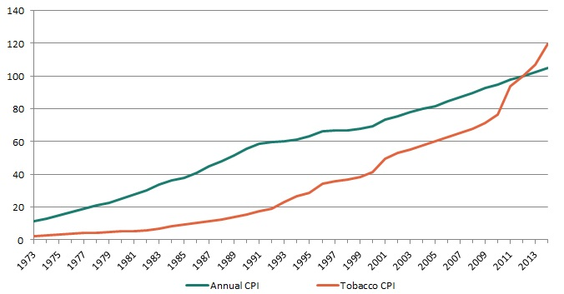
Evolution de l’indice des prix du tabac et de l’indice général des prix en Australie
Indice des prix
Prix du tabac
Base 100 en 2012, donc on étudie les variations par rapport aux prix en 2012.

